Slide 1

Муниципальное автономное общеобразовательное учреждение Заводоуковского городского округа "Бигилинская средняя общеобразовательная школа имени первого директора, отличника народного образования СССР А.П. Горохова"
ОСНОВНАЯ ОБРАЗОВАТЕЛЬНАЯ ПРОГРАММА ДОШКОЛЬНОГО ОБРАЗОВАНИЯ МАОУ «БИГИЛИНСКАЯ СОШ» .
РАЗРАБОТАНА В СООТВЕТСТВИИ С ФГОС ДО И ПРИМЕРНОЙ ОБРАЗОВАТЕЛЬНОЙ ПРОГРАММЫ ДОШКОЛЬНОГО ОБРАЗОВАНИЯ
«ОТ РОЖДЕНИЯ ДО ШКОЛЫ»
Н.Е. Веракса, Т.С. Комаровой,
М.А. Васильевой

Slide 2

ОСНОВНАЯ ОБРАЗОВАТЕЛЬНАЯ ПРОГРАММА
Нормативно-управленческий документ дошкольного учреждения, характеризующий специфику содержания образования, особенности организации воспитательно- образовательного процесса, характер оказываемых образовательных услуг.
Программа состоит из трех основных разделов
(целевого, содержательного, организационного)
и дополнительного раздела — краткой презентации Программы.
Каждый из трех основных разделов
Программы включает обязательную часть и часть,
формируемую участниками образовательных отношений.

Slide 3
Целевой раздел образовательной программы включает:
- Пояснительную записку;
- Цели и задачи реализации Программы;
- Принципы и подходы к формированию Программы;
- Характеристики особенностей развития детей раннего и дошкольного возраста;
- Планируемые результаты освоения программы.

Slide 4
Содержательный раздел программы включает:
Особенности осуществления образовательного процесса
Описание образовательной деятельности:
Образовательная область «Физическое развитие»;
Образовательная область «Социально-коммуникативное развитие»;
Образовательная область «Развитие речи»;
Образовательная область «Познавательное развитие»;
Образовательная область «Художественно-эстетическое развитие»;
Система работы с детьми раннего возраста;
Способы и направления поддержки детской инициативы;
Особенности взаимодействия с семьями воспитанников;
Система взаимодействия с социальными институтами.

Slide 5
Организационный раздел содержит:
Материально-техническое обеспечение программы;
Обеспечение методическими рекомендациями и средствами обучения и воспитания;
Организация развивающей предметно-пространственной среды;
Организация режима пребывания детей в образовательном учреждении;
Особенности традиционных событий, праздников, мероприятий;
Система мониторинга освоения Программ.

Slide 6
                Образовательная программа разработана в соответствии с федеральным государственным образовательным стандартом дошкольного образования
                На основе примерной основной общеобразовательной программы дошкольного образования «От рождения до школы» по редакцией Н.Е. Вераксы, Т.С. Комаровой, М.А. Васильевой

Slide 7
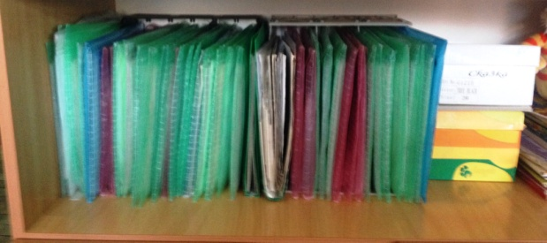
Целью программы является:
Создание благоприятных условий для полноценного проживания ребенком дошкольного детства, формирование основ базовой культуры личности, всестороннее развитие психических и физических качеств в соответствии с возрастными и индивидуальными особенностями, подготовка к жизни в современном обществе, к обучению в школе, обеспечение безопасности жизнедеятельности дошкольника.

Slide 8
Задачи программы
- Охрана и укрепление физического и психического здоровья детей, в том числе их эмоционального благополучия;
- Обеспечение педагогической поддержки семьи и повышение компетентности родителей (законных представителей) в вопросах развития и образования, охраны и укрепления здоровья детей;
-Обеспечение равных возможностей для полноценного развития каждого ребёнка;
-Обеспечение преемственности целей, задач и содержания образования, реализуемых в рамках образовательных программ различных уровней .

Slide 9


Slide 10
ОБРАЗОВАТЕЛЬНЫЕ ОБЛАСТИ:
Социально - коммуникативное развитие
Направлено на усвоение норм и ценностей, принятых в обществе, включая моральные и нравственные ценности; развитие общения и взаимодействия ребенка со взрослыми и сверстниками; становление самостоятельности, целенаправленности и саморегуляции собственных действий; развитие социального и эмоционального интеллекта, эмоциональной отзывчивости, сопереживания, формирование готовности к совместной деятельности со сверстниками, формирование уважительного отношения и чувства принадлежности к своей семье и к сообществу детей и взрослых в Организации; формирование позитивных установок к различным видам труда и творчества; формирование основ безопасного поведения в быту, социуме, природе.

Slide 11
Речевое развитие включает владение речью как средством общения и культуры; обогащение активного словаря; развитие связной, грамматически правильной диалогической и монологической речи; развитие речевого творчества; развитие звуковой и интонационной культуры речи, фонематического слуха; знакомство с книжной культурой, детской литературой, понимание на слух текстов различных жанров детской литературы; формирование звуковой аналитико-синтетической активности как предпосылки обучения грамоте.
Художественно-эстетическое развитие предполагает развитие предпосылок ценностно- смыслового восприятия и понимания произведений искусства (словесного, музыкального, изобразительного), мира природы; становление эстетического отношения к окружающему миру; формирование элементарных представлений о видах искусства; восприятие музыки, художественной литературы, фольклора; стимулирование сопереживания персонажам художественных произведений; реализацию самостоятельной творческой деятельности детей (изобразительной, конструктивно- модельной, музыкальной и др.).
Физическое развитие включает приобретение опыта в следующих видах деятельности детей: двигательной, в том числе связанной с выполнением упражнений, направленных на развитие таких физических качеств, как координация и гибкость; способствующих правильному формированию опорно-двигательной системы организма, развитию равновесия, координации движения, крупной и мелкой моторики обеих рук, а также с правильным, не наносящем ущерба организму, выполнением основных движений (ходьба, бег, мягкие прыжки, повороты в обе стороны), формирование начальных представлений о некоторых видах спорта, овладение подвижными играми с правилами; становление целенаправленности и саморегуляции в двигательной сфере; становление ценностей здорового образа жизни, овладение его элементарными нормами и правилами (в питании, двигательном режиме, закаливании, при формировании полезных привычек и др.).

Slide 12
Планируемые результаты освоения Программы:
Результатами освоения программы являются целевые ориентиры дошкольного образования, которые представляют собой социально-нормативные возрастные характеристики возможных достижений ребенка.

Slide 13
Взаимодействие педагогического коллектива с семьями дошкольников:
- Взаимопознание и взаимодействие (беседы, собрания, введение страничек ВК, «Дни открытых дверей», анкетирование и т.д.);
- Взаимоинформирование (стенды для родителей, буклеты, памятки, выставки детских работ, сообщения родителей о возможных достижениях и неудачах, их участии в жизни семьи и т.д.);
- Педагогическое образование родителей (педагогическое просвещение, изучение педагогической литературы, тренинги, мастер-классы, использование пособий для домашней работы с детьми, домашние задания родителям и детям, информирование через сайт ОУ, странички ВК ).

Slide 14

Модель системы дошкольного
образования в ДОУ:
Семья
Педагоги
Сотрудники
Ребенок
Взаимодействие
с другими
социумами
Условия
Детский
коллектив
Новые
технологии

Slide 15
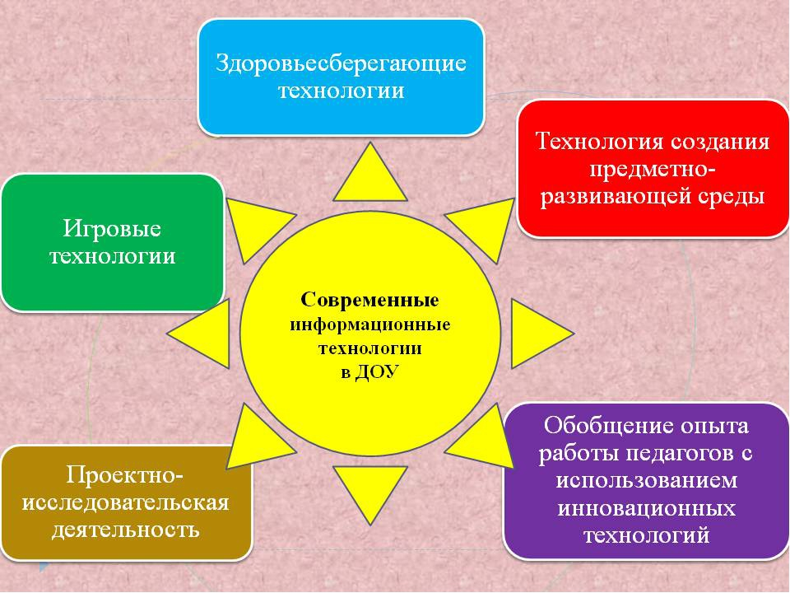

Slide 16
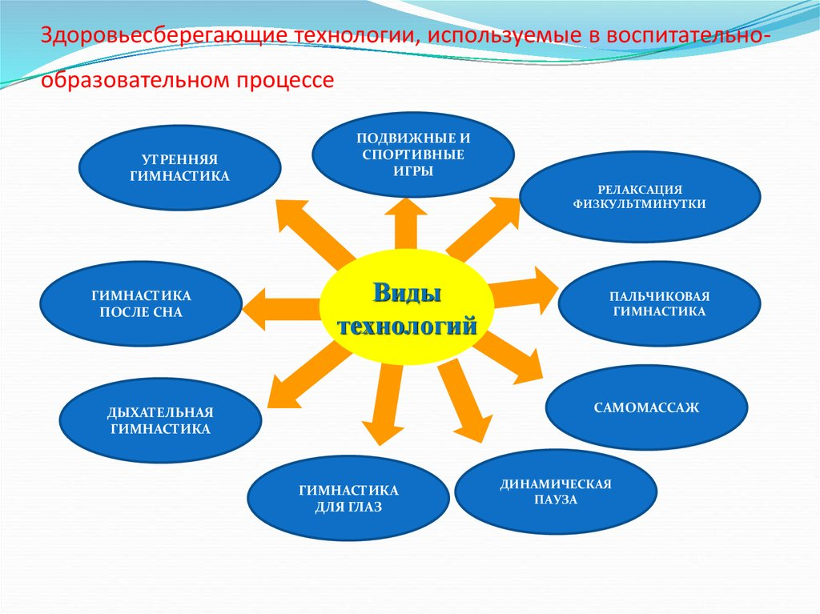

Slide 17
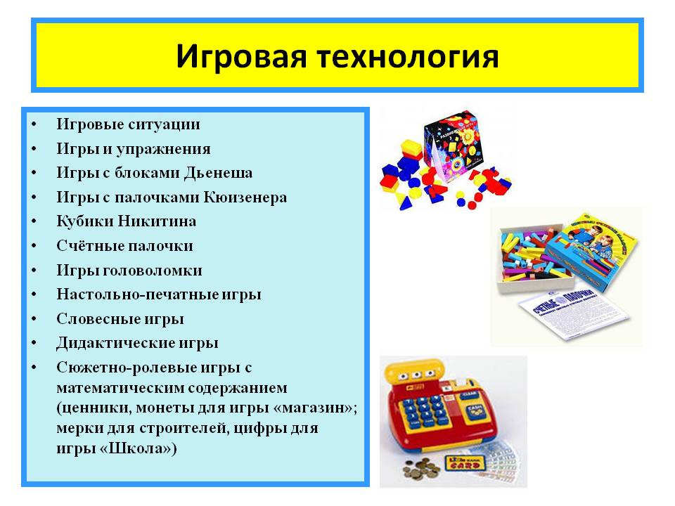

Slide 18
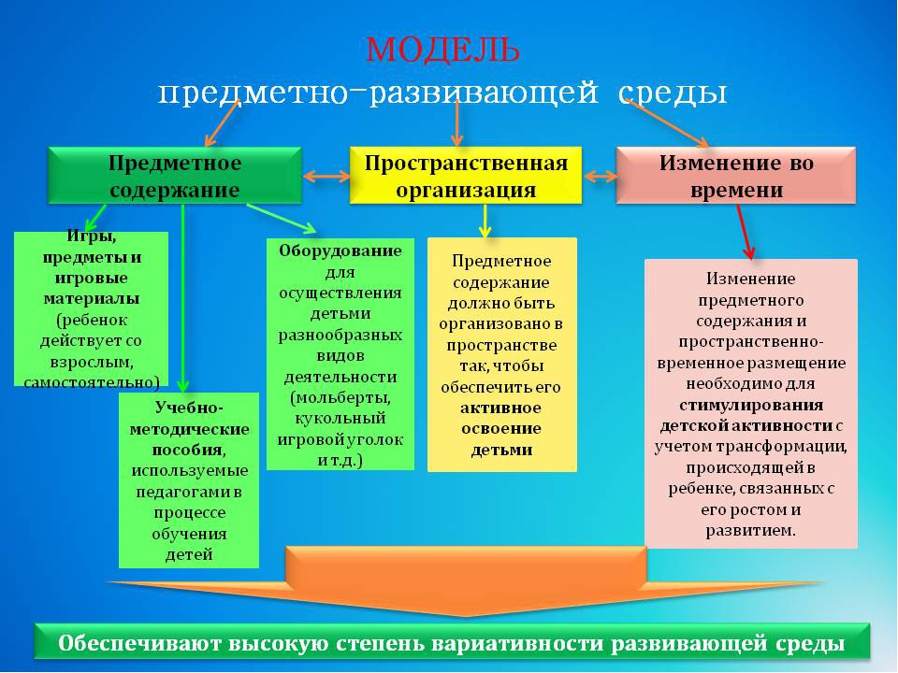

Slide 19
Пространство в группах детского сада организовано в виде разграниченных зон («Центры», «Уголки»), оснащенных большим количеством развивающих материалов (книги, игрушки, материалы для творчества, развивающее оборудование и пр.). Все предметы доступны детям. Подобная организация пространства позволяет дошкольникам выбирать интересные для себя занятия, чередовать их в течение дня, а педагогу дает возможность эффективно организовывать образовательный процесс с учетом индивидуальных особенностей детей. Оснащение уголков меняется в соответствии с тематическим планированием.

Slide 20
Мероприятия проводимые в группах
- Физкультурные досуги (проводятся 1-2 раза в месяц);
- Спортивные праздники (проводятся 2-3 раза в год);
Соревнования;
- Дни здоровья;
- Тематические досуги;
- Праздники;
- Театрализованные представления;
- Участие в смотрах, фестивалях, выставках, конкурсах различного уровня;
- Экскурсии (виртуальные).

Slide 21
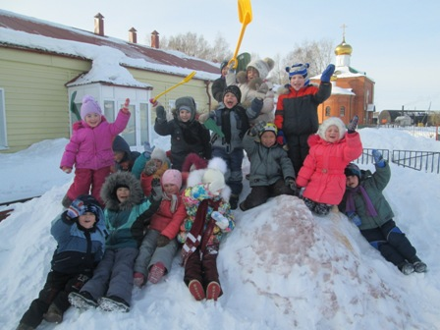
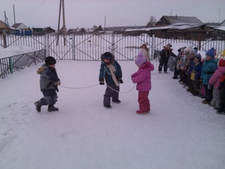
Спасибо за внимание!

